Slide 1
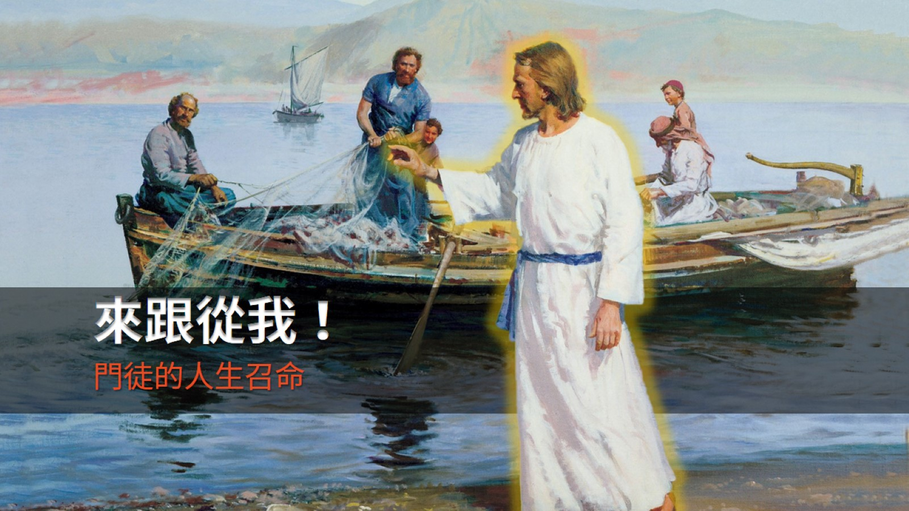
來跟從我！

Slide 2
2018年康泉堂年曆

Slide 3
傳統教教會年曆

Slide 4
2019年康泉堂年曆

Slide 5
2019年1-4月主題 「認識」

Slide 6
新約聖經正典中的四卷福音書

Slide 7
兩源假說

Slide 8
新約聖經正典中的四卷福音書

Slide 9
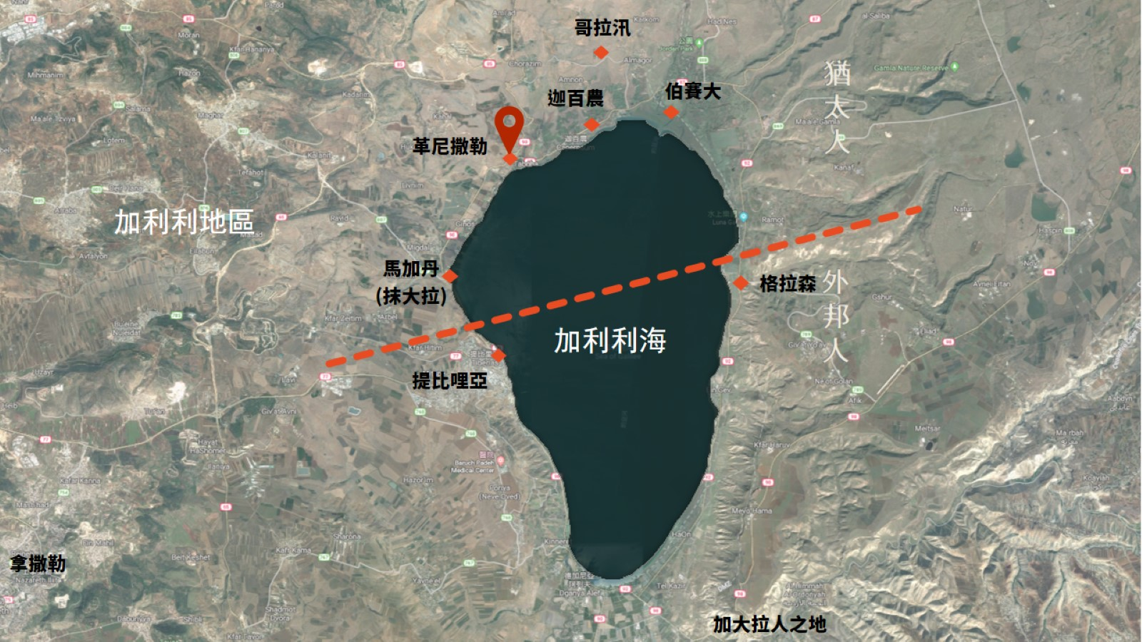

Slide 10
來跟從我！

Slide 11
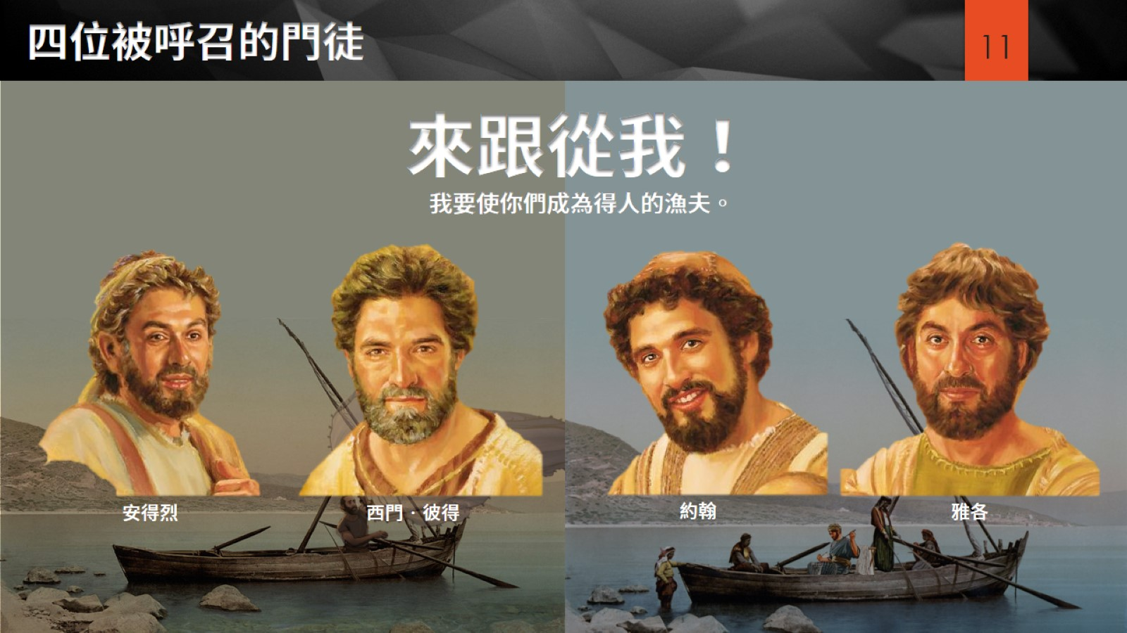
四位被呼召的門徒

Slide 12
主題經文(馬可福音1章16-20，新漢語譯本)

Slide 13
來跟從我！

Slide 14
?

Slide 15
西門彼得和安得烈

Slide 16
網 δίκτυον

Slide 17
捨了 ἀφίημι

Slide 18
來跟從我！

Slide 19
約翰和雅各

Slide 20
平行經文(馬太福音4章18-22，新漢語譯本)

Slide 21
順 服 呼 召

Slide 22
呼召 καλέω

Slide 23
CALL, CALLING 呼召

Slide 24
CALL, CALLING 呼召

Slide 25
教會就是被神呼召的群體

Slide 26
教會就是被神呼召的群體

Slide 27
舊約中類同的概念

Slide 28
教會是被神呼召的群體

Slide 30
來跟從我！ 我要使你們成為得人的漁夫。

Slide 31
來跟從我！ 我要使你們成為得人的漁夫。

Slide 32
呼召的進程

Slide 33
來跟從我！

Slide 34
跟從 ἀκολουθέω

Slide 35
彼得的使命宣言： 成為得人的漁夫， 為主得人如得魚。

Slide 36
打魚的 ἁλιεύς

Slide 37
職場的呼召

Slide 38
職場的呼召

Slide 39
康泉堂的使命： 異象：康怡康山收莊稼 使命：泉力門訓擴主家

Slide 40
2019年主題：愛神愛人，踐信於行。

Slide 41
來跟從我！

Slide 42
主耶穌身邊的門徒圈

